Slide 1
Определи место звука в слове
(гласные звуки [У], [А], [И], [О], [Ы])

Slide 2
ВЫХОД
Звук [У]
Звук [А]
Звук [И]
Звук [Ы]
Звук [О]

Slide 3
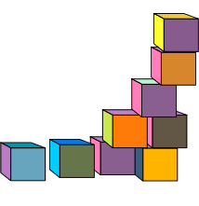
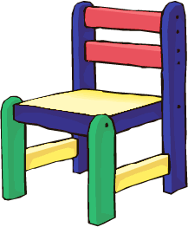
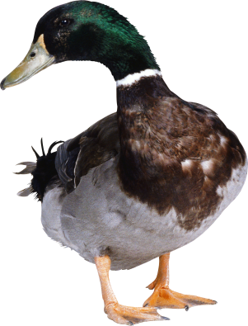
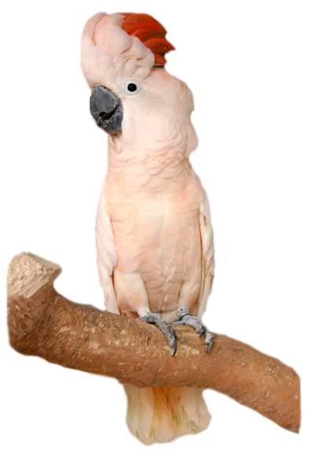
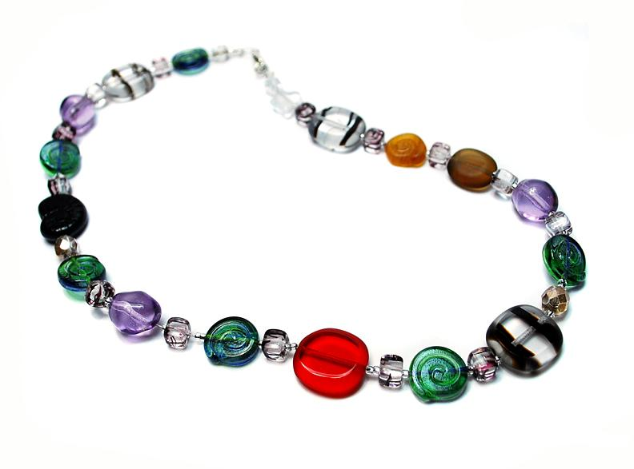
ВЫХОД
Определи место звука [У] в слове
У
У
У
У
У
У

Slide 4
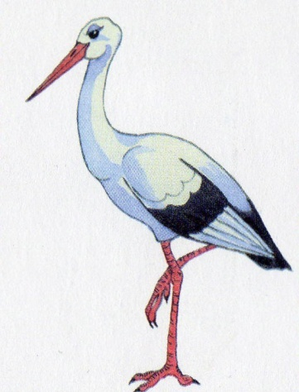
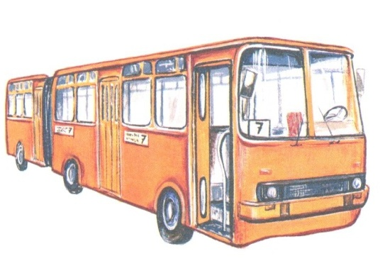
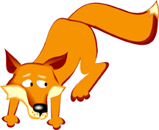
ВЫХОД
Определи место звука [А] в слове
А
А
А
А
А
А

Slide 5
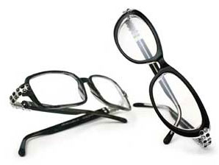
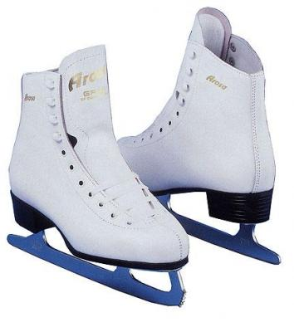
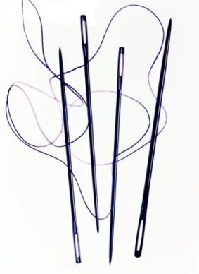
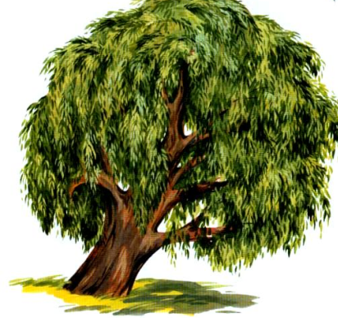
ВЫХОД
Определи место звука [И] в слове
И
И
И
И
И
И

Slide 6
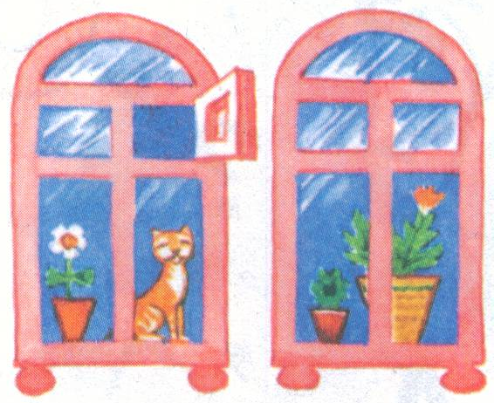
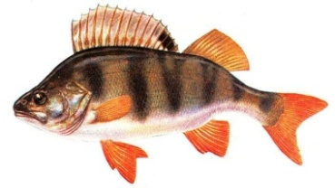
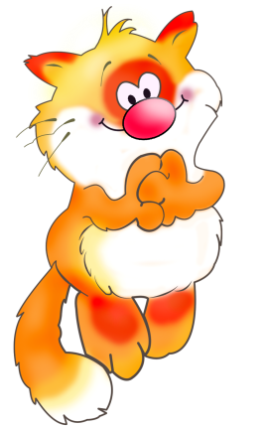
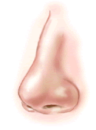
ВЫХОД
Определи место звука [О] в слове
О
О
О
О
О
О

Slide 7
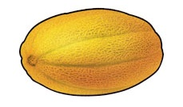
ВЫХОД
Определи место звука [Ы] в слове
Ы
Ы
Ы
Ы
Ы
Ы

Slide 8
ВЫХОД
Использованные материалы
https://omel.ucoz.ru/index/prezentacii/045
http://www.creato.ru/media/adnews2/images/%c6%c6/03_2008/usi_2.jpg (усы)
Картинки из игры «Гарфилд – малышам» (кубики, стул, утка, ухо, банан, ласты, лиса, кит, индюк, пальто, ведро, нос, шары, зонты, часы, кувшин)
Источник заимствования остальных картинок неизвестен

